Slide 1



Social Media
Maurice Däppen, Marco Jaros & Lenny Herren

Slide 2


Übersicht
Einführung
Subkulturen
Wirtschaft
01
02
03
Jugendschutz
Fazit
04
05
Was ist Social Media? Wie ist es entstanden?
Wie beeinflusst uns Social Media?
Wie fliesst in der Social Media Branche das Geld?
Wo sehen wir Probleme mit dem Jugendschutz?

Slide 3
01
Einführung
Wie hat sich Social Media über die letzten Jahrzehnte entwickelt und welche Trends und Innovationen haben diese Entwicklung geprägt?

Slide 4

Definition
Bild, Text &Video
Interaktionen
Kurzvideo-Platformen

Slide 5
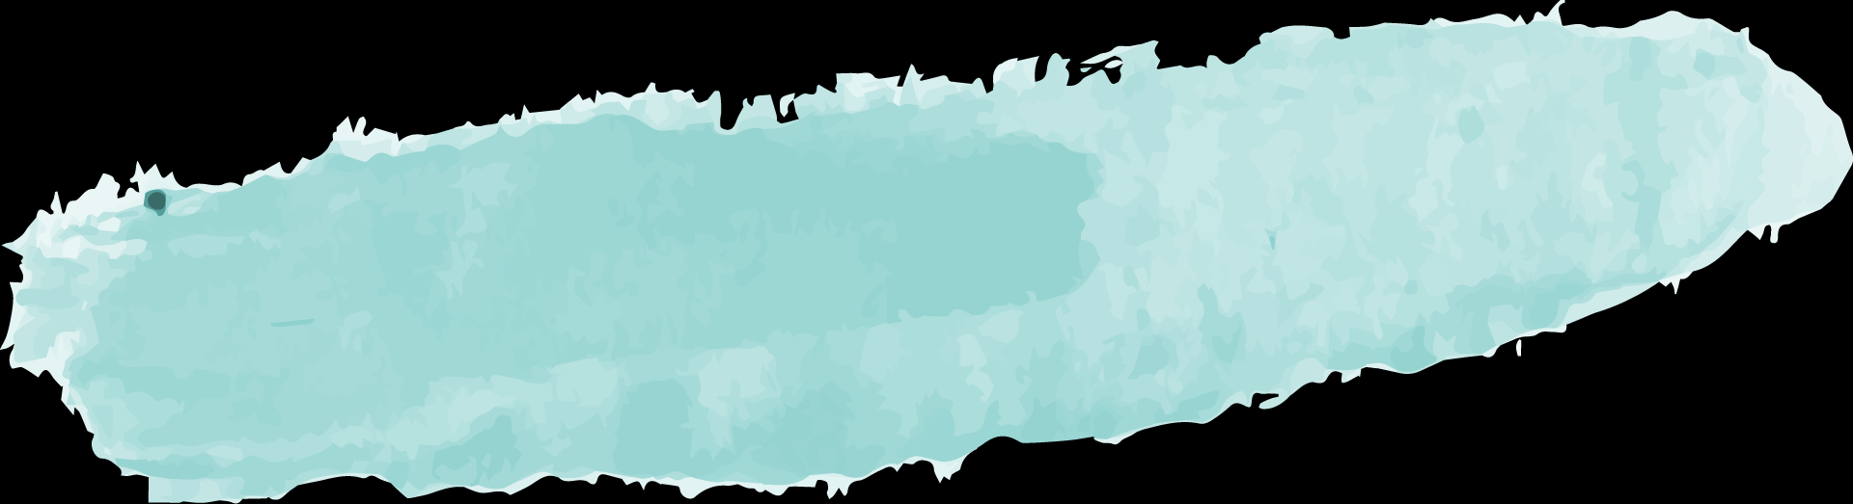
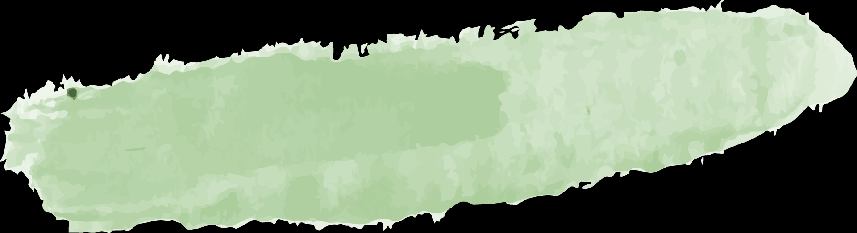
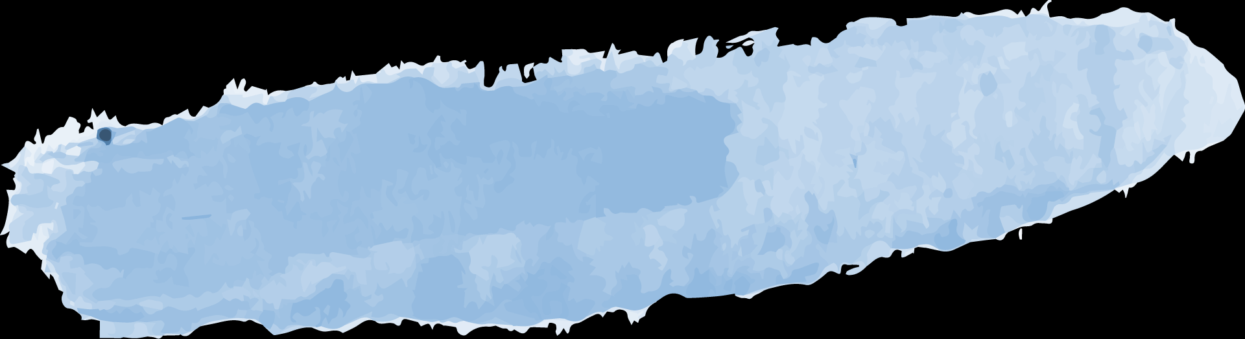
Geschichte
E-Mail
Geocities
Facebook
Ende 70er
Von Ray Tomlinson
Ende 1994
Blogposts
2004
Connecting
World Wide Web
MySpace
März 1989
Von Tim Berners-Lee
Ende 2002
Bilder & Video

Slide 6
Umfrage
Meinungen
Unser Umfeld
Für alle Ziele

Slide 7
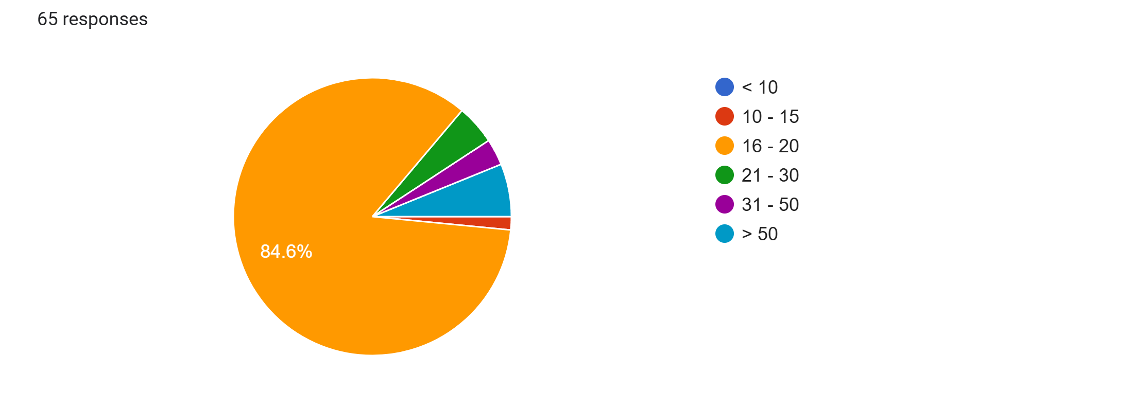
Alter
Quelle: Umfrage Social Media, Google Forms, 04.12.2024, Selbst erstellt

Slide 8
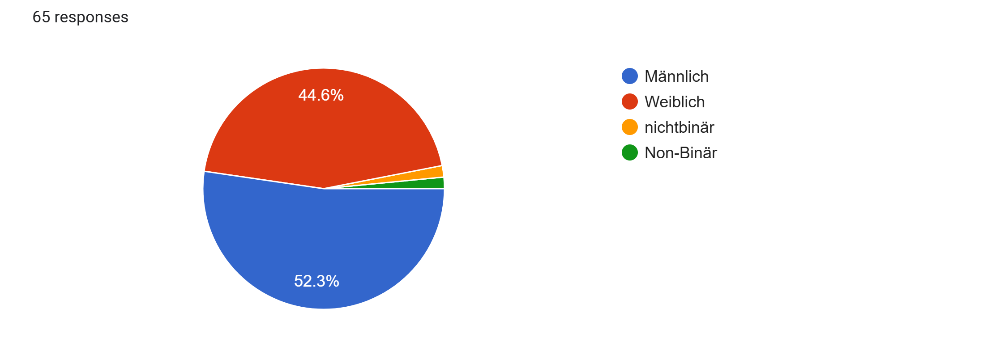
Geschlecht
Quelle: Umfrage Social Media, Google Forms, 04.12.2024, Selbst erstellt

Slide 9
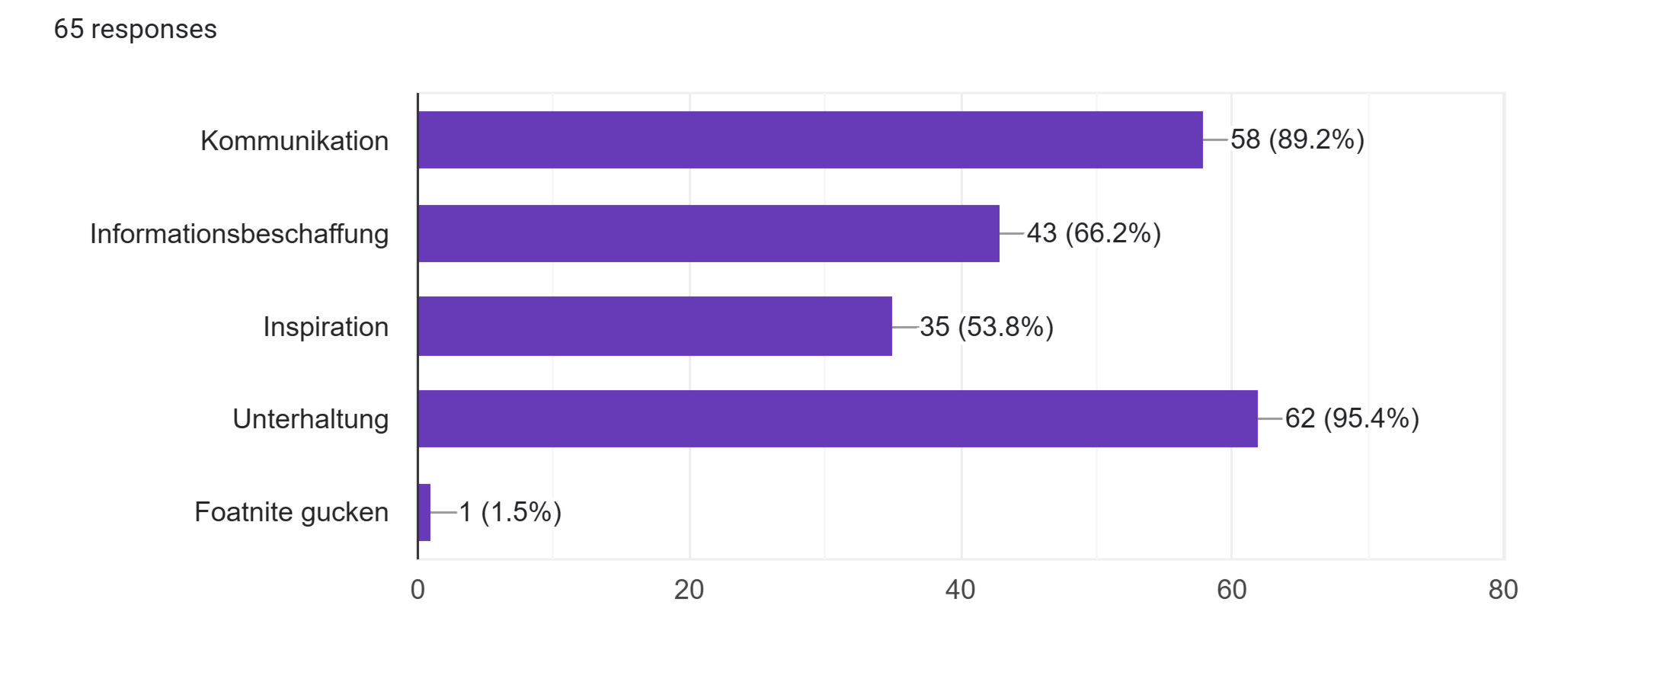
Nutzungsgründe
Quelle: Umfrage Social Media, Google Forms, 04.12.2024, Selbst erstellt

Slide 10
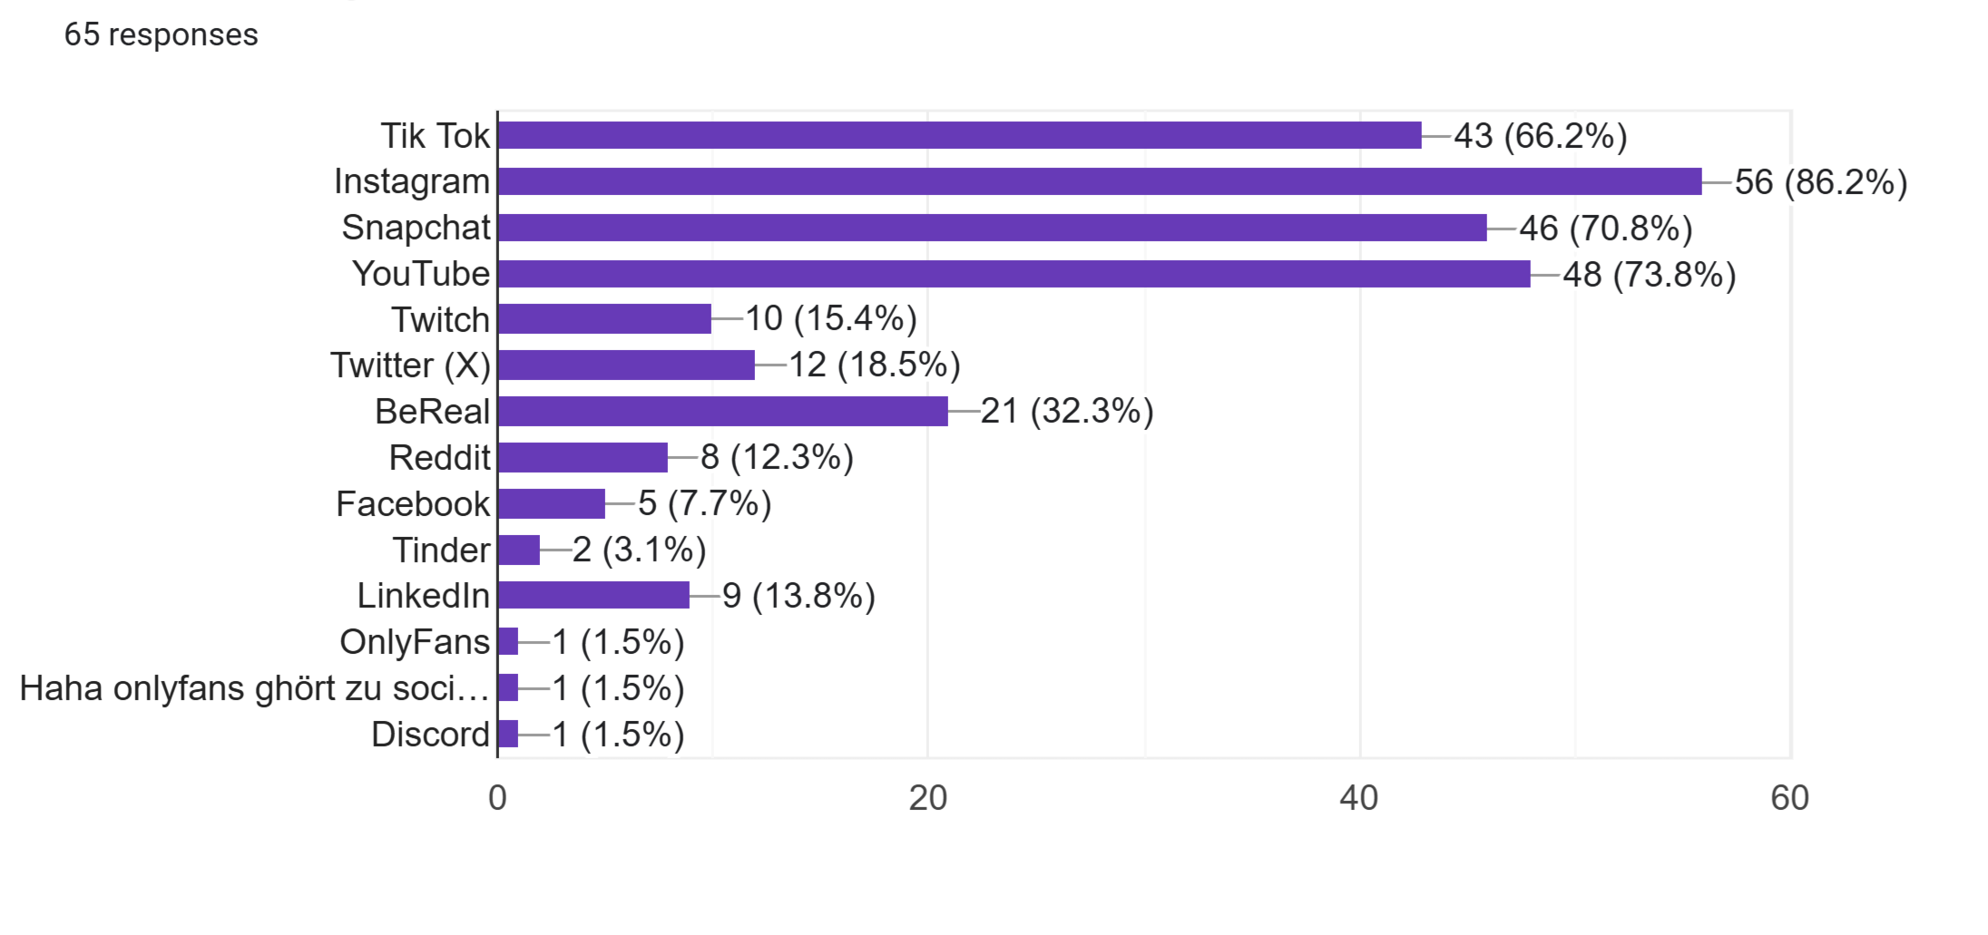
Plattformen
Quelle: Umfrage Social Media, Google Forms, 04.12.2024, Selbst erstellt

Slide 11
02
Subkulturen
Wie beeinflussen digitale Subkulturen, wie Memes, Influencer und Musik, die Kommunikation auf Social Media, und inwiefern prägen diese unsere Interaktionen?

Slide 12
Kunst
Zugänglich
Erster Kontakt

Slide 13

Kunst
Partnerschaften
Werbung
Aufmerksamkeit
Werbung

Slide 14

Memes
Vielfältig
Lustig
Einfach

Slide 15
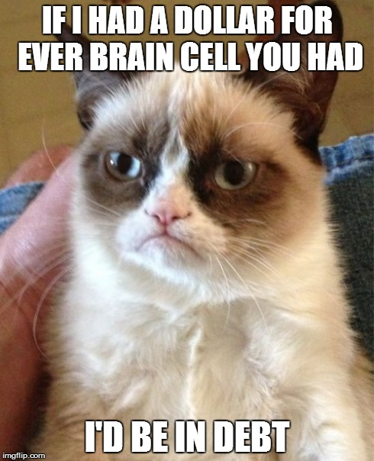
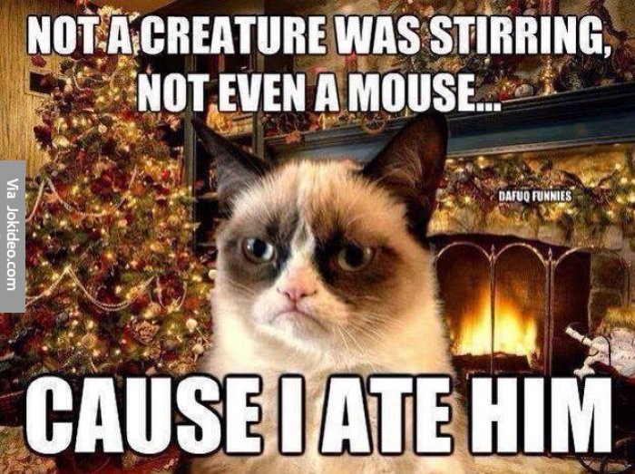
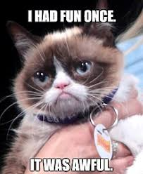
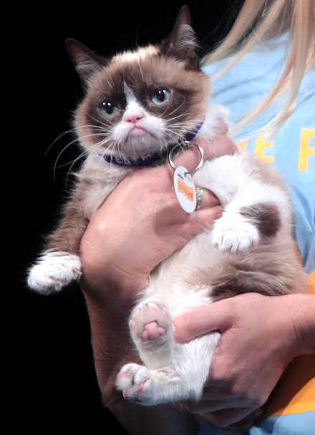
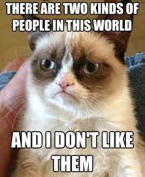
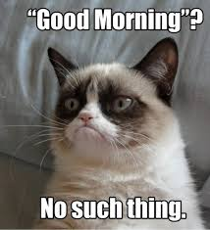
Erstes Meme
Grumpy Cat
Startschuss
2012
Sarkastisch/unbeeindruckt

Slide 16

Trends
Challanges
Kettenbriefe
Ästhetik

Slide 17
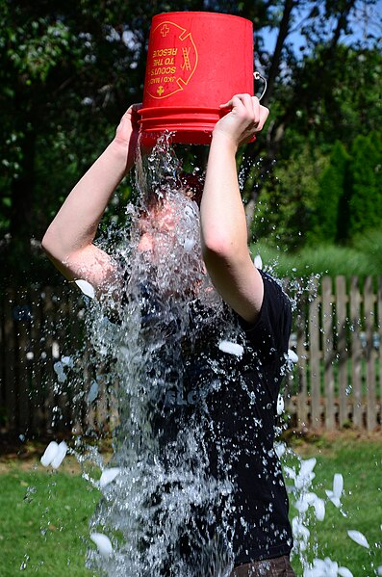
Challenges
Ice-Bucket Challenge
2014
Spenden sammeln
Aufmerksamkeit für Nervenkrankheit

Slide 18
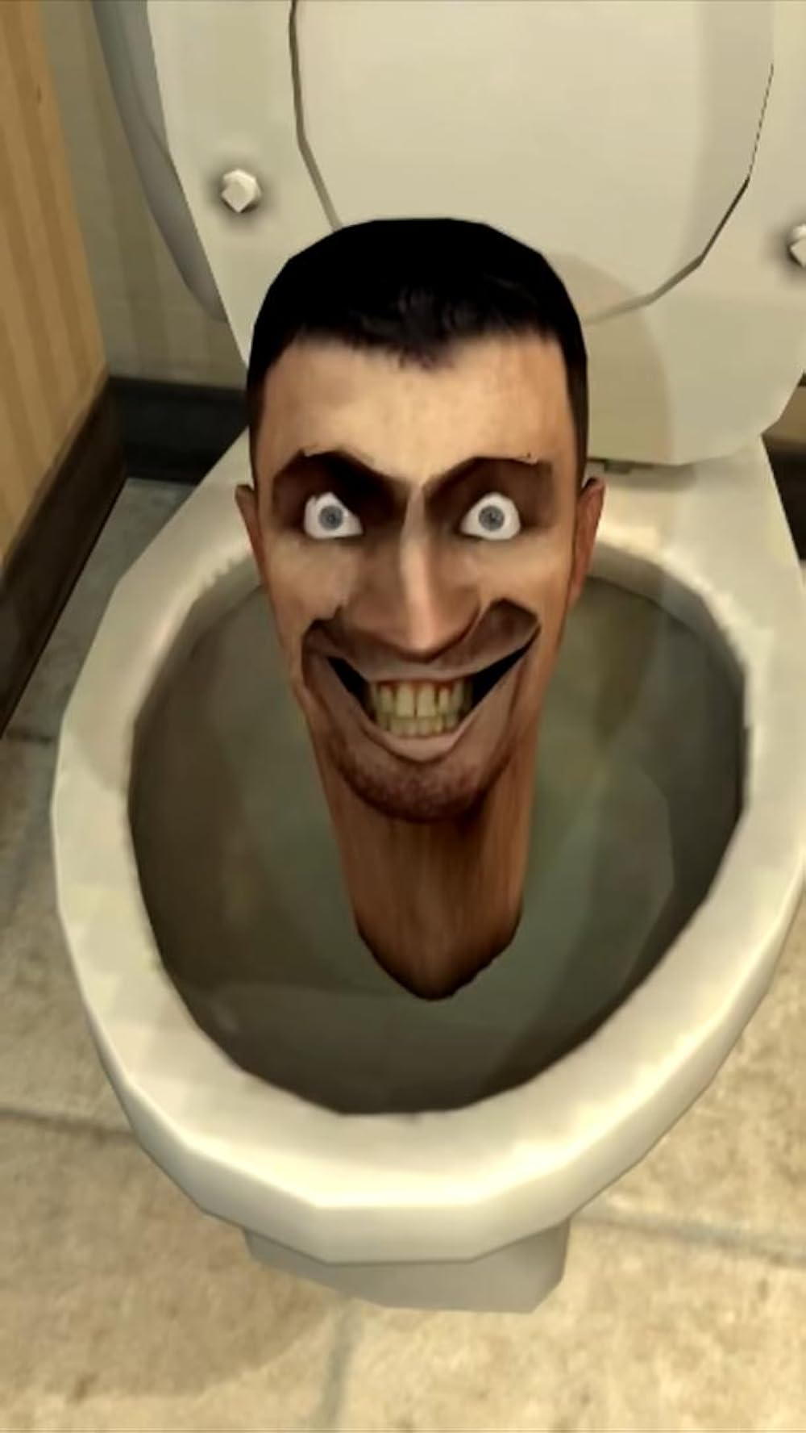
Trends Heute
Brainrot
Kurzvideos
Skibbidi Toilet
Absturs

Slide 19
03
Wirtschaft
Wie fliesst in der Social Media Branche das Geld?

Slide 20


Wie verdienen die Plattformen Geld
Werbung
Premium Dienste / Abonnements
Spenden (Abonnements) an Creatorn
Werbung

Slide 21


Wie verdienen die Creator Geld
Sponsoring und Markenpartnerschaften
Merchandise und eigene Produkte
Werbung
Werbung

Slide 22
Selbstexperiment
Recherche
Probleme
Abbruch
Arten zum Geld verdienen auf Social-Media gesucht
Die vielen Kriterien erschweren unser Vorhaben
Da es zu viele Problem gab, haben wir abgebrochen
TikTok
Ideen
TikTok Creativity Program
Wir wollen die Probleme beheben

Slide 23
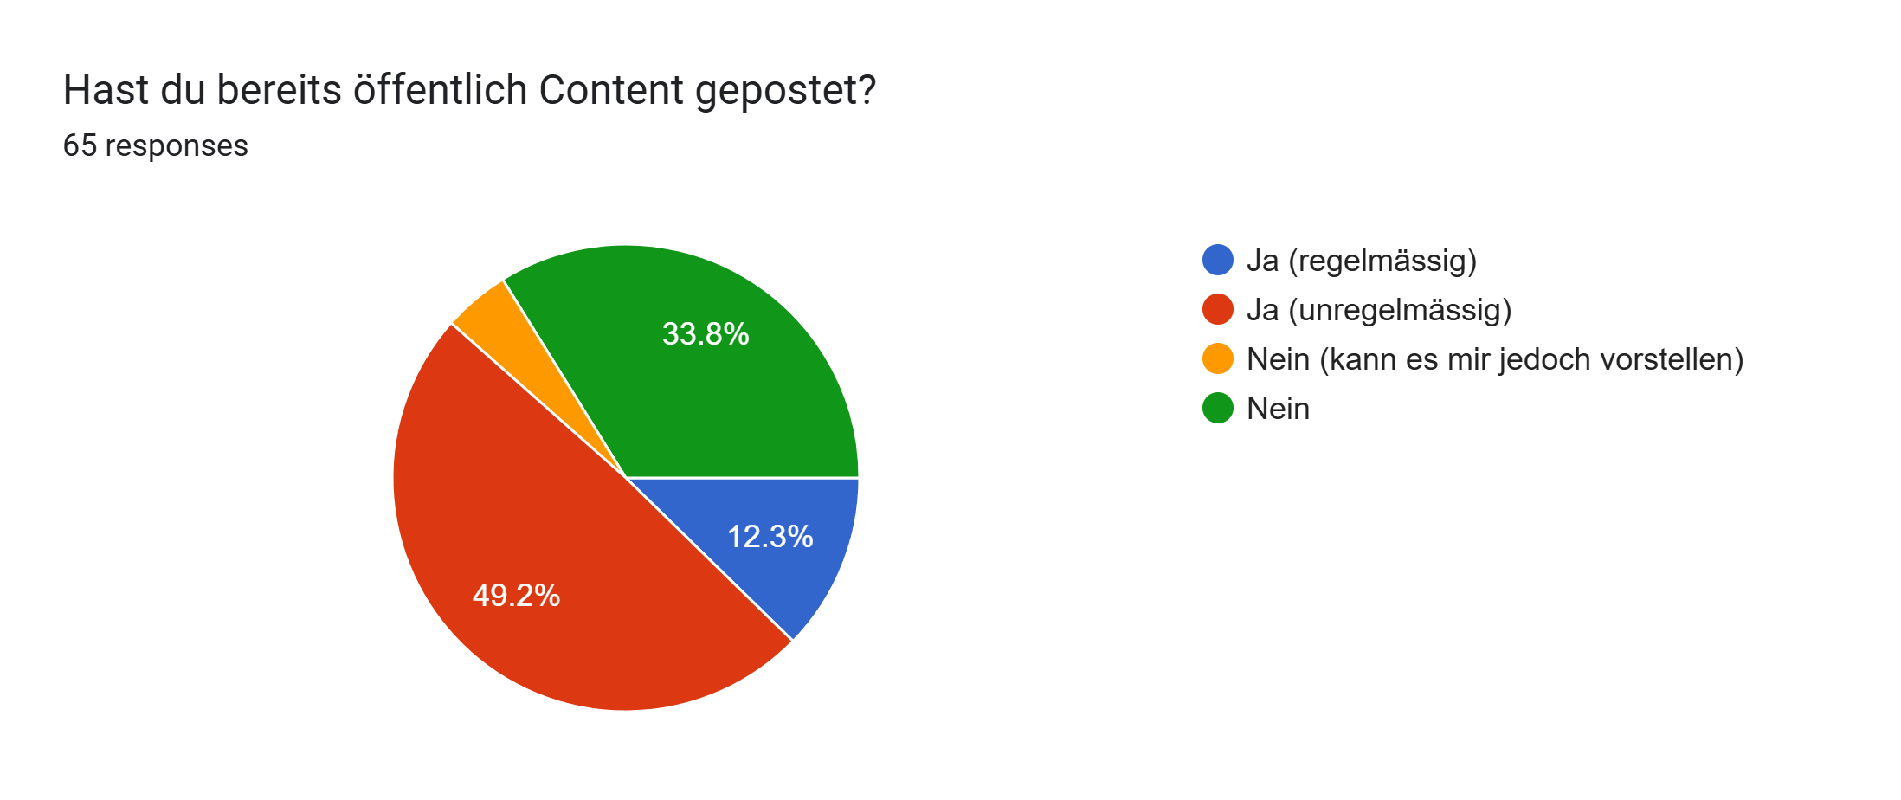
Umfrage: Posten
Quelle: Umfrage Social Media, Google Forms, 04.12.2024, Selbst erstellt

Slide 24
04
Jugendschutz
Wie wirkt sich der aktuelle Jugendschutz auf Social Media hinsichtlich Sucht, Gewalt, Cybermobbing und Pornographie aus?

Slide 25

Allgemeines
Problematik
Inhalte
Konsum

Slide 26


Konsum: Schüler
Plattformen
Einschränkungen
Zeitmanagement

Slide 27



Konsum: Lehrer
Unterricht
Eltern
Ablenkung

Slide 28
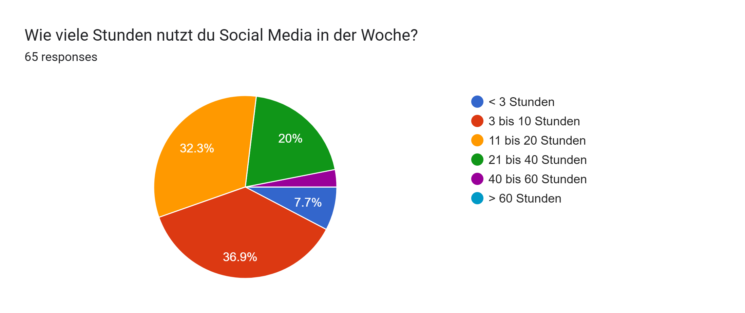
Umfrage: Konsum
Quelle: Umfrage Social Media, Google Forms, 04.12.2024, Selbst erstellt

Slide 29
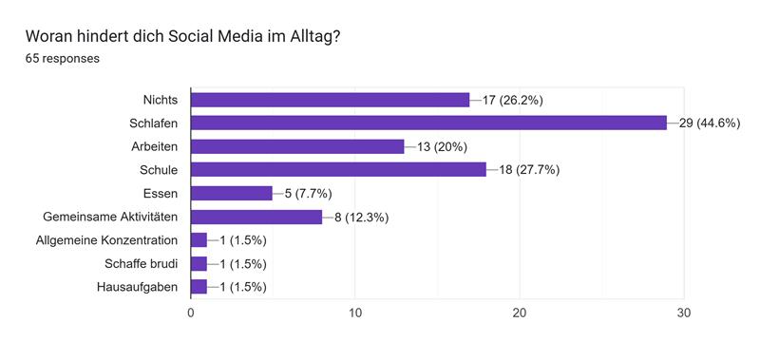
Umfrage: Probleme
Quelle: Umfrage Social Media, Google Forms, 04.12.2024, Selbst erstellt

Slide 30



Cybermobbing
Betroffene
Prävention
Formen

Slide 31


Cybermobbing: Schüler
Reaktionen
Erfahrungen

Slide 32



Cybermobbing: Lehrer
Erkennung
Lösungsansätze
Häufigkeit

Slide 33
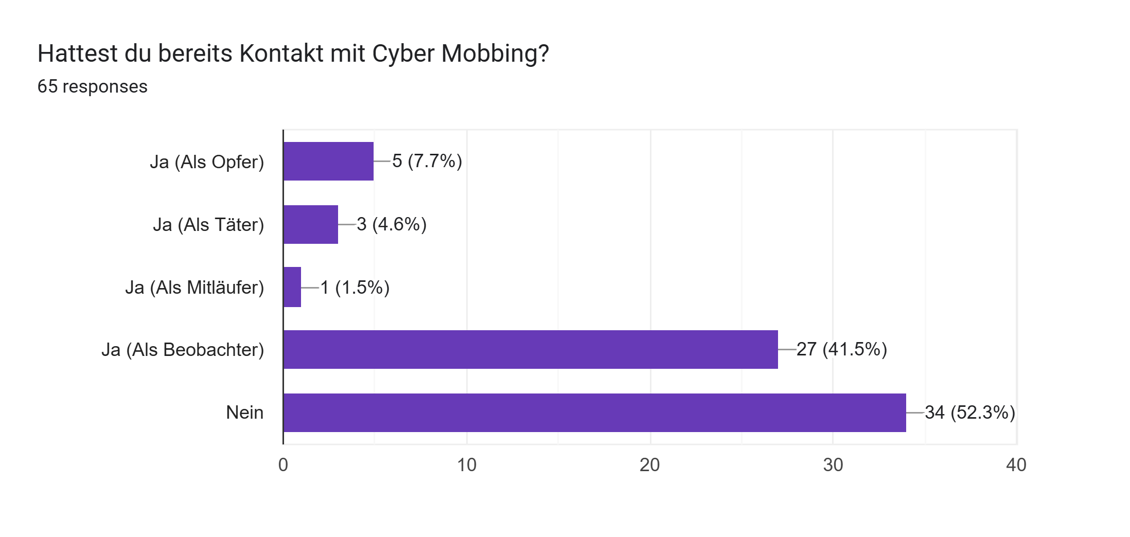
Umfrage: Cybermobbing
Quelle: Umfrage Social Media, Google Forms, 04.12.2024, Selbst erstellt

Slide 34


Gewalt und Pornografie
Mangelnde Kontrolle
Erfahrungen
Zugänglichkeit

Slide 35

Gewalt und Pornografie: Schüler
Reaktionen
Aufklärung
Häufigkeit

Slide 36
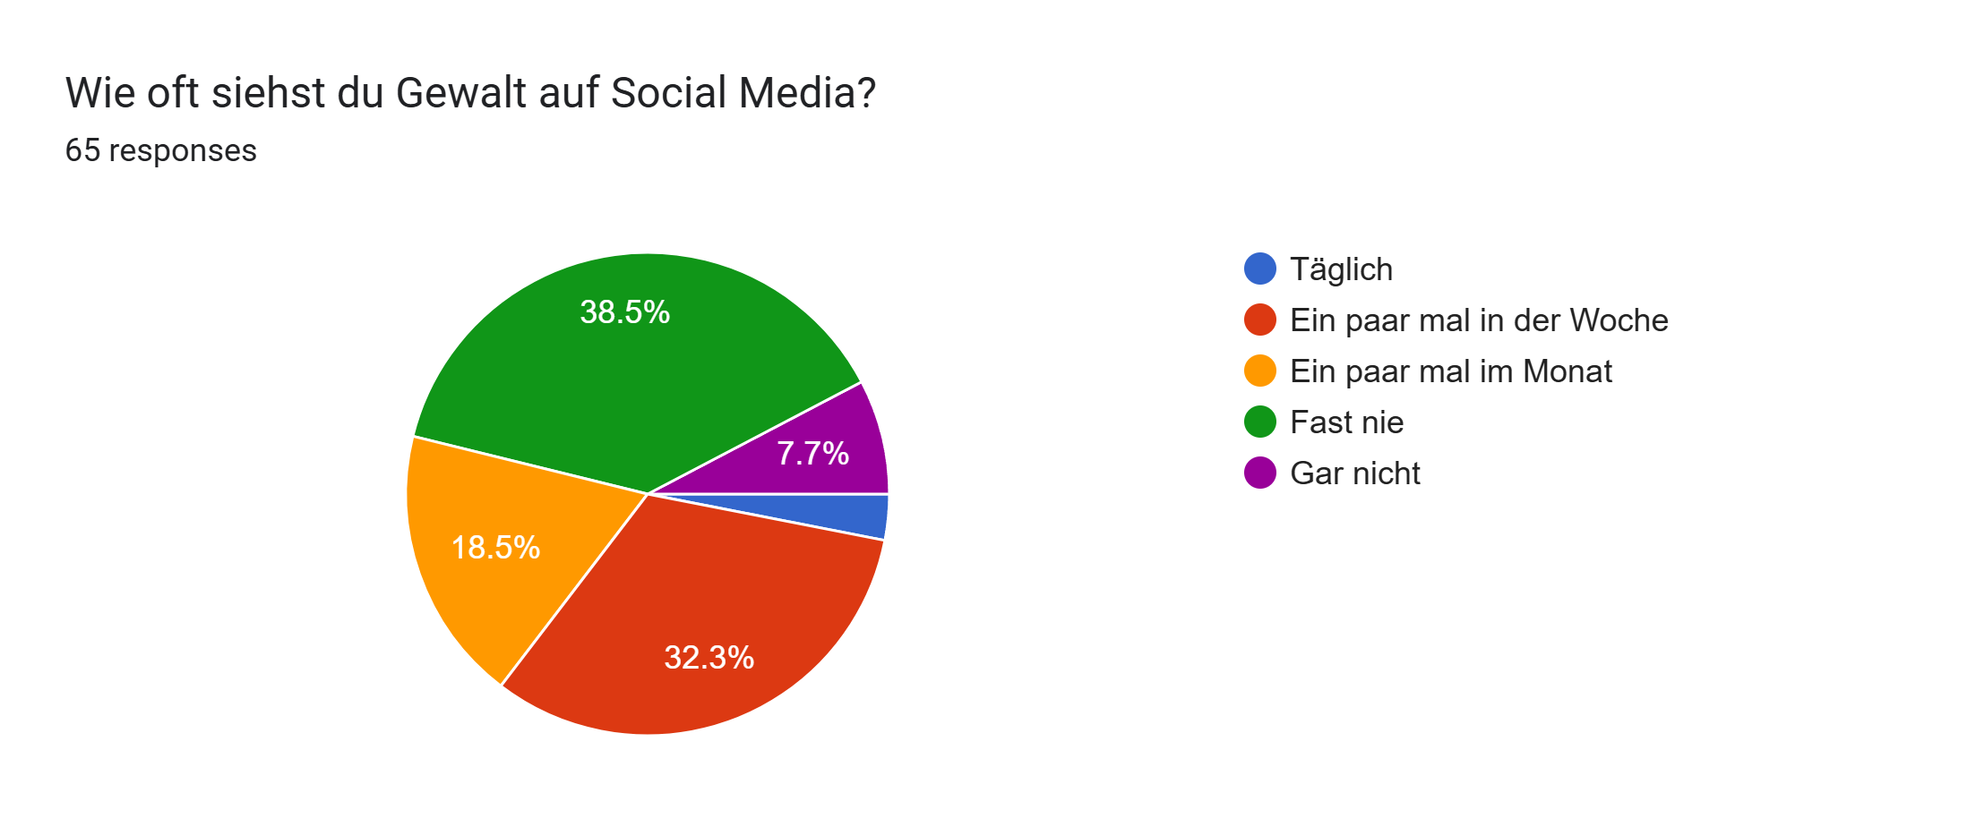
Umfrage: Gewalt
Quelle: Umfrage Social Media, Google Forms, 04.12.2024, Selbst erstellt

Slide 37
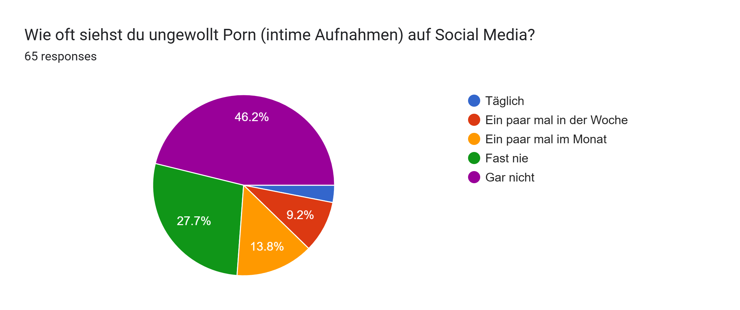
Umfrage: Pornografie
Quelle: Umfrage Social Media, Google Forms, 04.12.2024, Selbst erstellt

Slide 38
05
Fazit
You can enter a subtitle here if you need it

Slide 39
Fazit
Chancen & Risiken
Verantwortung
Vielfältig

Slide 40
’’Social Media bietet endlose Möglichkeiten - doch du entscheidest, wie du sie nutzt.’’
- Mauric, Marco & Lenny

